Slide 1


Исследование кластерной структуры атомных ядер и её проявлений в ядерных реакциях
Бажин Антон Сергеевич
1.3.15 Физика атомных ядер и элементарных частиц, физика высоких энергий
Кафедра № 40 «Физика элементарных частиц»
Научный руководитель: д.ф-м.н. Гуров Юрий Борисович
Консультант: д.ф-м.н Самарин Вячеслав Владимирович (ОИЯИ ЛЯР)
д.ф-м.н Ракитянский Сергей Анатольевич (ОИЯИ ЛТФ)
2026, Москва

Slide 2
Участие в конференциях
74 международная конференция по ядерной физике «ЯДРО-2024: Фундаментальные вопросы и приложения»
Bazhin A.S., Samarin V.V. STUDY of the structure of ¹²C and ⁶Li nuclei in the alpha-cluster model by hyperspherical functions AND Feynman’s path integrals, 2024.
2. 7th International Conference on Particle Physics and Astrophysics
Bazhin A.S. STUDY OF THE STRUCTURE OF 12C AND 6Li NUCLEI IN THE ALPHA-CLUSTER MODEL BY HYPERSPHERICAL FUNCTIONS, 2024.
Сайт конференции https://indico.particle.mephi.ru/event/436/
3. 28th International Scientific Conference of Young Scientists and Specialists (AYSS-2024)
Bazhin A.S. Study of nuclei structure in alpha-cluster model by hyperspherical functions using cubic spline interpolation, 2024.
Сайт конференции https://indico.jinr.ru/event/4343/overview
4. South Africa - JINR Workshop on Theoretical and Computational Physics
Bazhin A.S. Study of the structure of nuclei in the alpha-cluster model by hyperspherical functions method, 2025.
Сайт конференции https://indico.jinr.ru/event/5349/overview
5. LXXV International Conference «NUCLEUS – 2025. Nuclear physics, elementary particle physics and nuclear technologies»
Bazhin A.S. Study of the structure of ^{16,18}O nuclei in the alpha-cluster model by hyperspherical functions and Feynman’s path integrals, 2025.
Сайт конференции https://indico.jinr.ru/event/4343/overview
6. International Conference “Mathematical Modeling and Computational Physics” (MMCP’2026) 22–26 June 2026
Bazhin A.S. The cubic spline method for solving two- and three-body Schrodinger Equation, 2026.
Сайт конференции https://indico.jinr.ru/event/5789/overview

Slide 3
Статьи
1. Известия РАН Серия физическая том 88, номер 8, 2024.
A.S. Bazhin and V.V. Samarin Study of the Structure of the 9Be Nucleus in the Alpha-Cluster Model by the Method of Hyperspherical Functions. Bulletin of the Russian Academy of Sciences: Physics, 2024, Vol. 88, No. 8, pp. 1177–1184. DOI: 10.1134/S1062873824707281
2. (Принято к опубликованию) Известия РАН Серия физическая том 89, номер 8, 2025.
A.S. Bazhin and V.V. Samarin “Study of the Structure of 12C and 6Li Nuclei in the Alpha-Cluster and Shell Models”. Bulletin of the Russian Academy of Sciences: Physics, 2025, Vol. 89, No. 8, pp. 1273–1283. DOI: 10.1134/S1062873825712048
3. (В работе) Физика элементарных частиц и атомного ядра
A.S. Bazhin "Исследование структуры ядeр 18O и 20Ne в альфа-кластерной модели с использованием метода гипесферических функций«
4. (В работе) Computer Physics Communications
A.S. Bazhin. CSI-2B: GUI-based method for solving radial Schrodinger equation using cubic spline interpolation method.

Slide 4
В последнее время растёт интерес в изучении нейтроноизбыточных и слабосвязанных ядер и рассмотрение их в концепции кластерных ядер.
Структура кор + валентный нейтрон может быть описана вблизи альфа-кластерного распада. Помимо, этого кластерные состояния и структуры могут наблюдаться в ядерных реакциях вблизи кулоновского барьера, для примера, в ядрах ⁹Ве, ¹²С, ^{16,18}О, ²⁴Mg.
[W. von Oertzen, M. Freer, Y. Kanada-En’yo, Physics Reports 432 (2006) 43]
Alpha-cluster nuclei with the energy separation number.

Slide 5
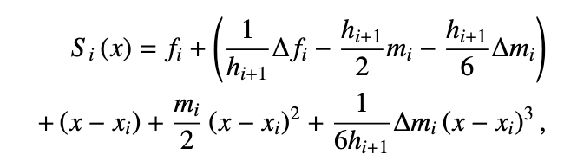

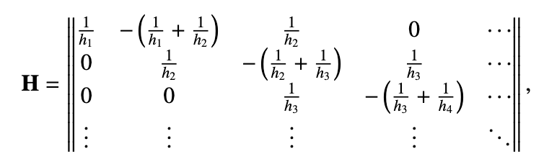


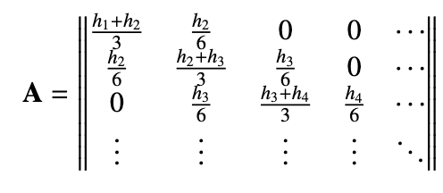
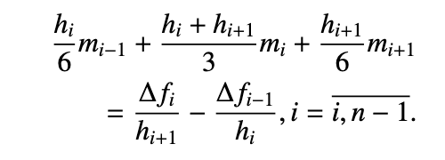
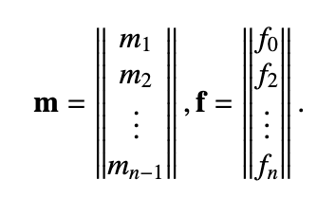
Метод кубических сплайнов
Формула кубического сплайна
С естественным граничным условием
трехдиагональная система может быть записана как
Используя условие непрерывности
Можно получить трехдиагональную систему для mi коэффициентов
Система в матричном представлении может быть использована для множества точек функции fi.
Однако, существует возможность использовать коэффициенты mi, которые являются второй производной интерполируемой функции
[V.V. Samarin, Study of Few-Body and Cluster Nuclei by Feynman’s Continual Integrals and Hyperspherical Functions NUCLEAR THEORY, Vol. 36 (2017) eds. M. Gaidarov, N. Minkov, Heron Press, Sofia]

Slide 6

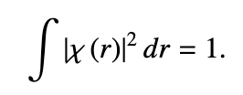
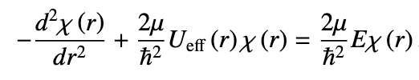
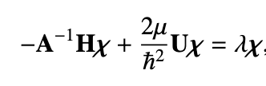
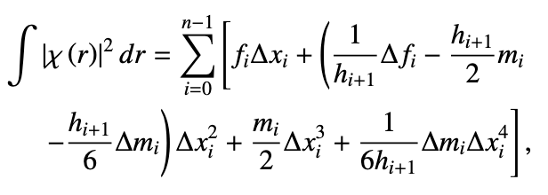

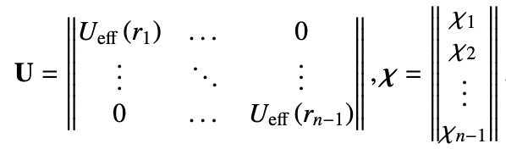

Применение метода кубических сплайнов для радиального уравнения Шредингера
Трехдиагональная система
1. Для получения ортогональных собственных векторов χ, матрица B должна быть симметрична. Иначе, радиальные волновые функции могут быть неточны. Использование эквидистантной сетки (hi = h) решает данную проблему.
коэффициент m может быть выражен как
2. Полученные волновые функции могут быть выражены аналитически. Как пример, нормировка
И может быть использован в радиальном уравнении Шредингера
3. Помимо связанных состояний, существует возможность использовать метод для расчёта резонансных состояний кластерных ядер, используя комплексное вращение rc=rexp(iφ) которое также используется в методы функций Йоста.
Выражение является задачей на собственные значения λ и вектора χ матрицы B.

Slide 7
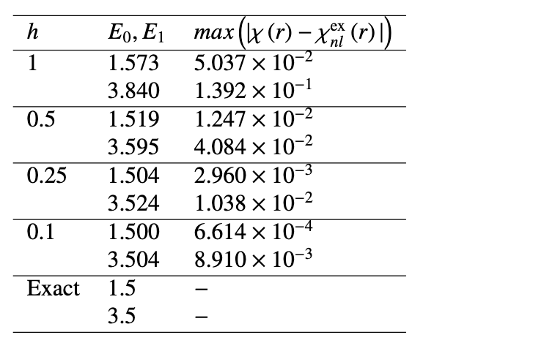
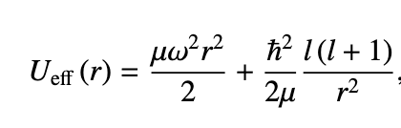

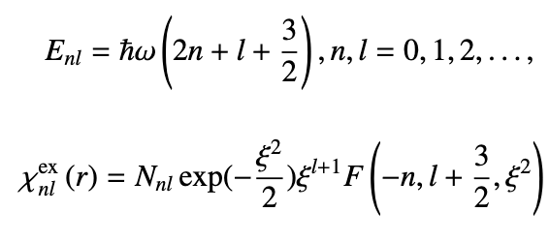
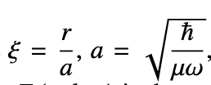
Изотропный гармонический осциллятор
Радиальное уравнение
с эффективным потенциалом
имеет точное решение
где Nnl - нормализационный коэффициент, F - вырожденная гипергеометрическая функция.

Slide 8
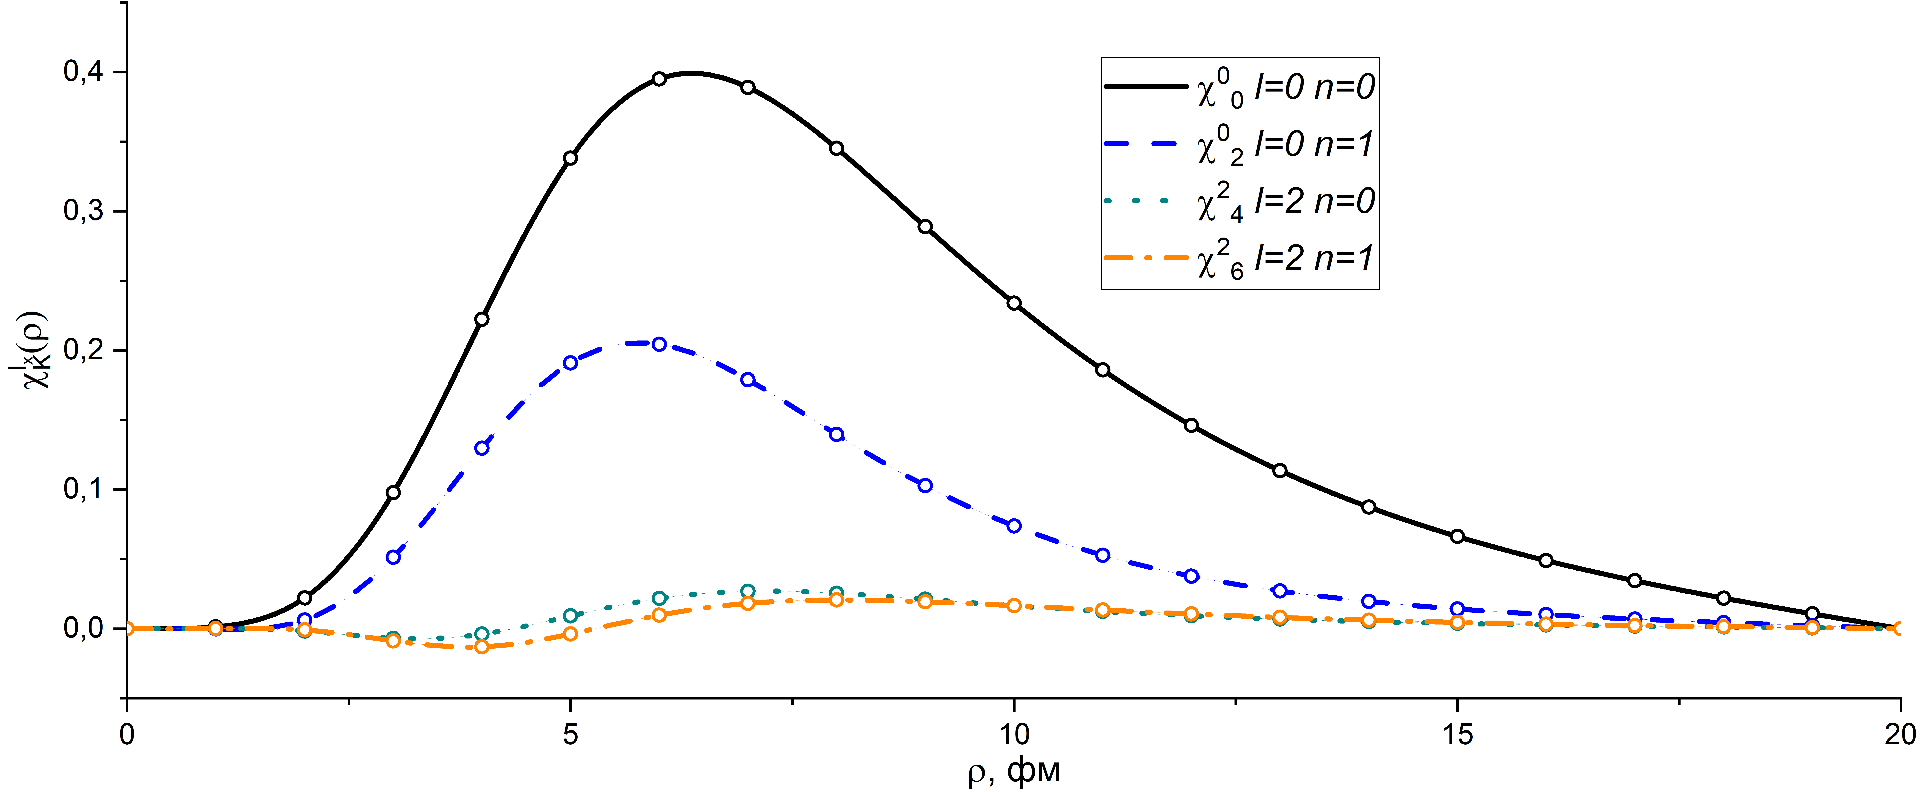
Интерполяция кубическими сплайнами.
Уравнение кубического сплайна
Условия гладкой сшивки:
Значения волновой функции
между узловыми точками
определялись с помощью
интерполяции кубическими
сплайнами.
[Марчук Г.И. Методы вычислительной математики. - М. Наука, 1980]

Slide 9
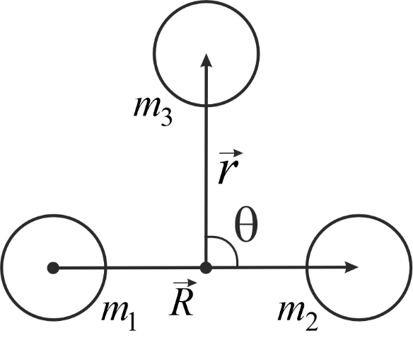
Альфа-кластерная модель ядра и
метод гиперсферических функций.
Вектора Якоби
Нормированные вектора Якоби
Гиперсферические координаты
Модель трех тел с векторами Якоби.
Разложение волновой функции ψ₀ основного состояния системы по гиперсферическим функциям
− полиномы Якоби,
l_{x} = 0,2,4,…, ‒ угловой момент пары α-частиц, n = 0,1,2,…,
K = 2l_{x}+2n ‒ гипермомент.
Функции , находятся из решения системы гиперрадиальных уравнений.
[Джибути Р.И., Шитикова К.В. Метод гиперсферических функций в атомной и ядерной физике. 1993 г.]

Slide 10
Метод гиперсферических функций. Система гиперрадиальных уравнений.
Система гиперрадиальных уравнений
Система уравнений для сплайна:
m₀ ‒ масса нуклона
E ‒ энергия (в МэВ)
Коэффициенты m_{i} сплайна совпадают со второй производной волновой функции
Задача сводится к задаче нахождения собственных значений и векторов матрицы
[V.V. Samarin. Study of spatial structures in α-cluster nuclei, Eur. Phys. J. A (2022) 58,117.]

Slide 11
Зарядовое распределение и среднеквадратичный зарядовый радиус ядра альфа-кластерного ядра
Зарядовое распределение в альфа-кластерном ядре
Среднеквадратичный зарядовый радиус системы определяется среднеквадратичным зарядовым радиусом распределения заряда в α-кластере, который считался таким же, как и для α-частицы , и среднеквадратичным радиусом распределения центров α-кластеров
‒ функция распределения по радиусам центров α-частиц определяется выражением
– дельта-функция Дирака, волновая функция
, зависящая от модулей векторов Якоби и угла между ними, нормирована условием
‒ расстояние между α-частицей и центром масс системы
При численных расчетах дельта-функция Дирака заменялась на функцию
Для ядра ¹²C
Для ядра ⁹Be

Slide 12
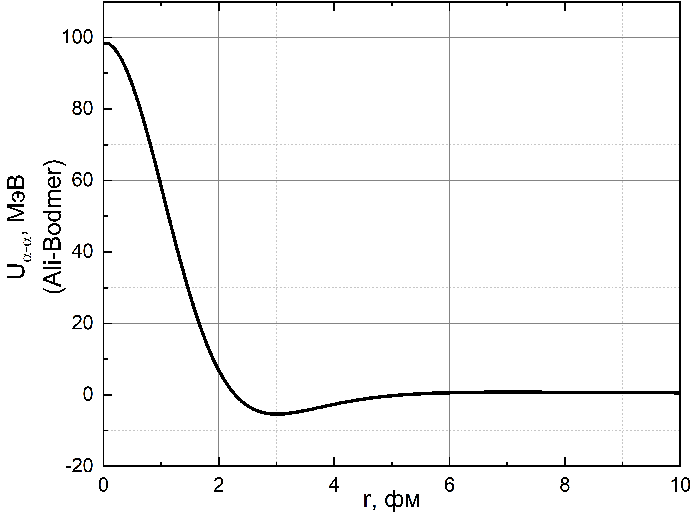
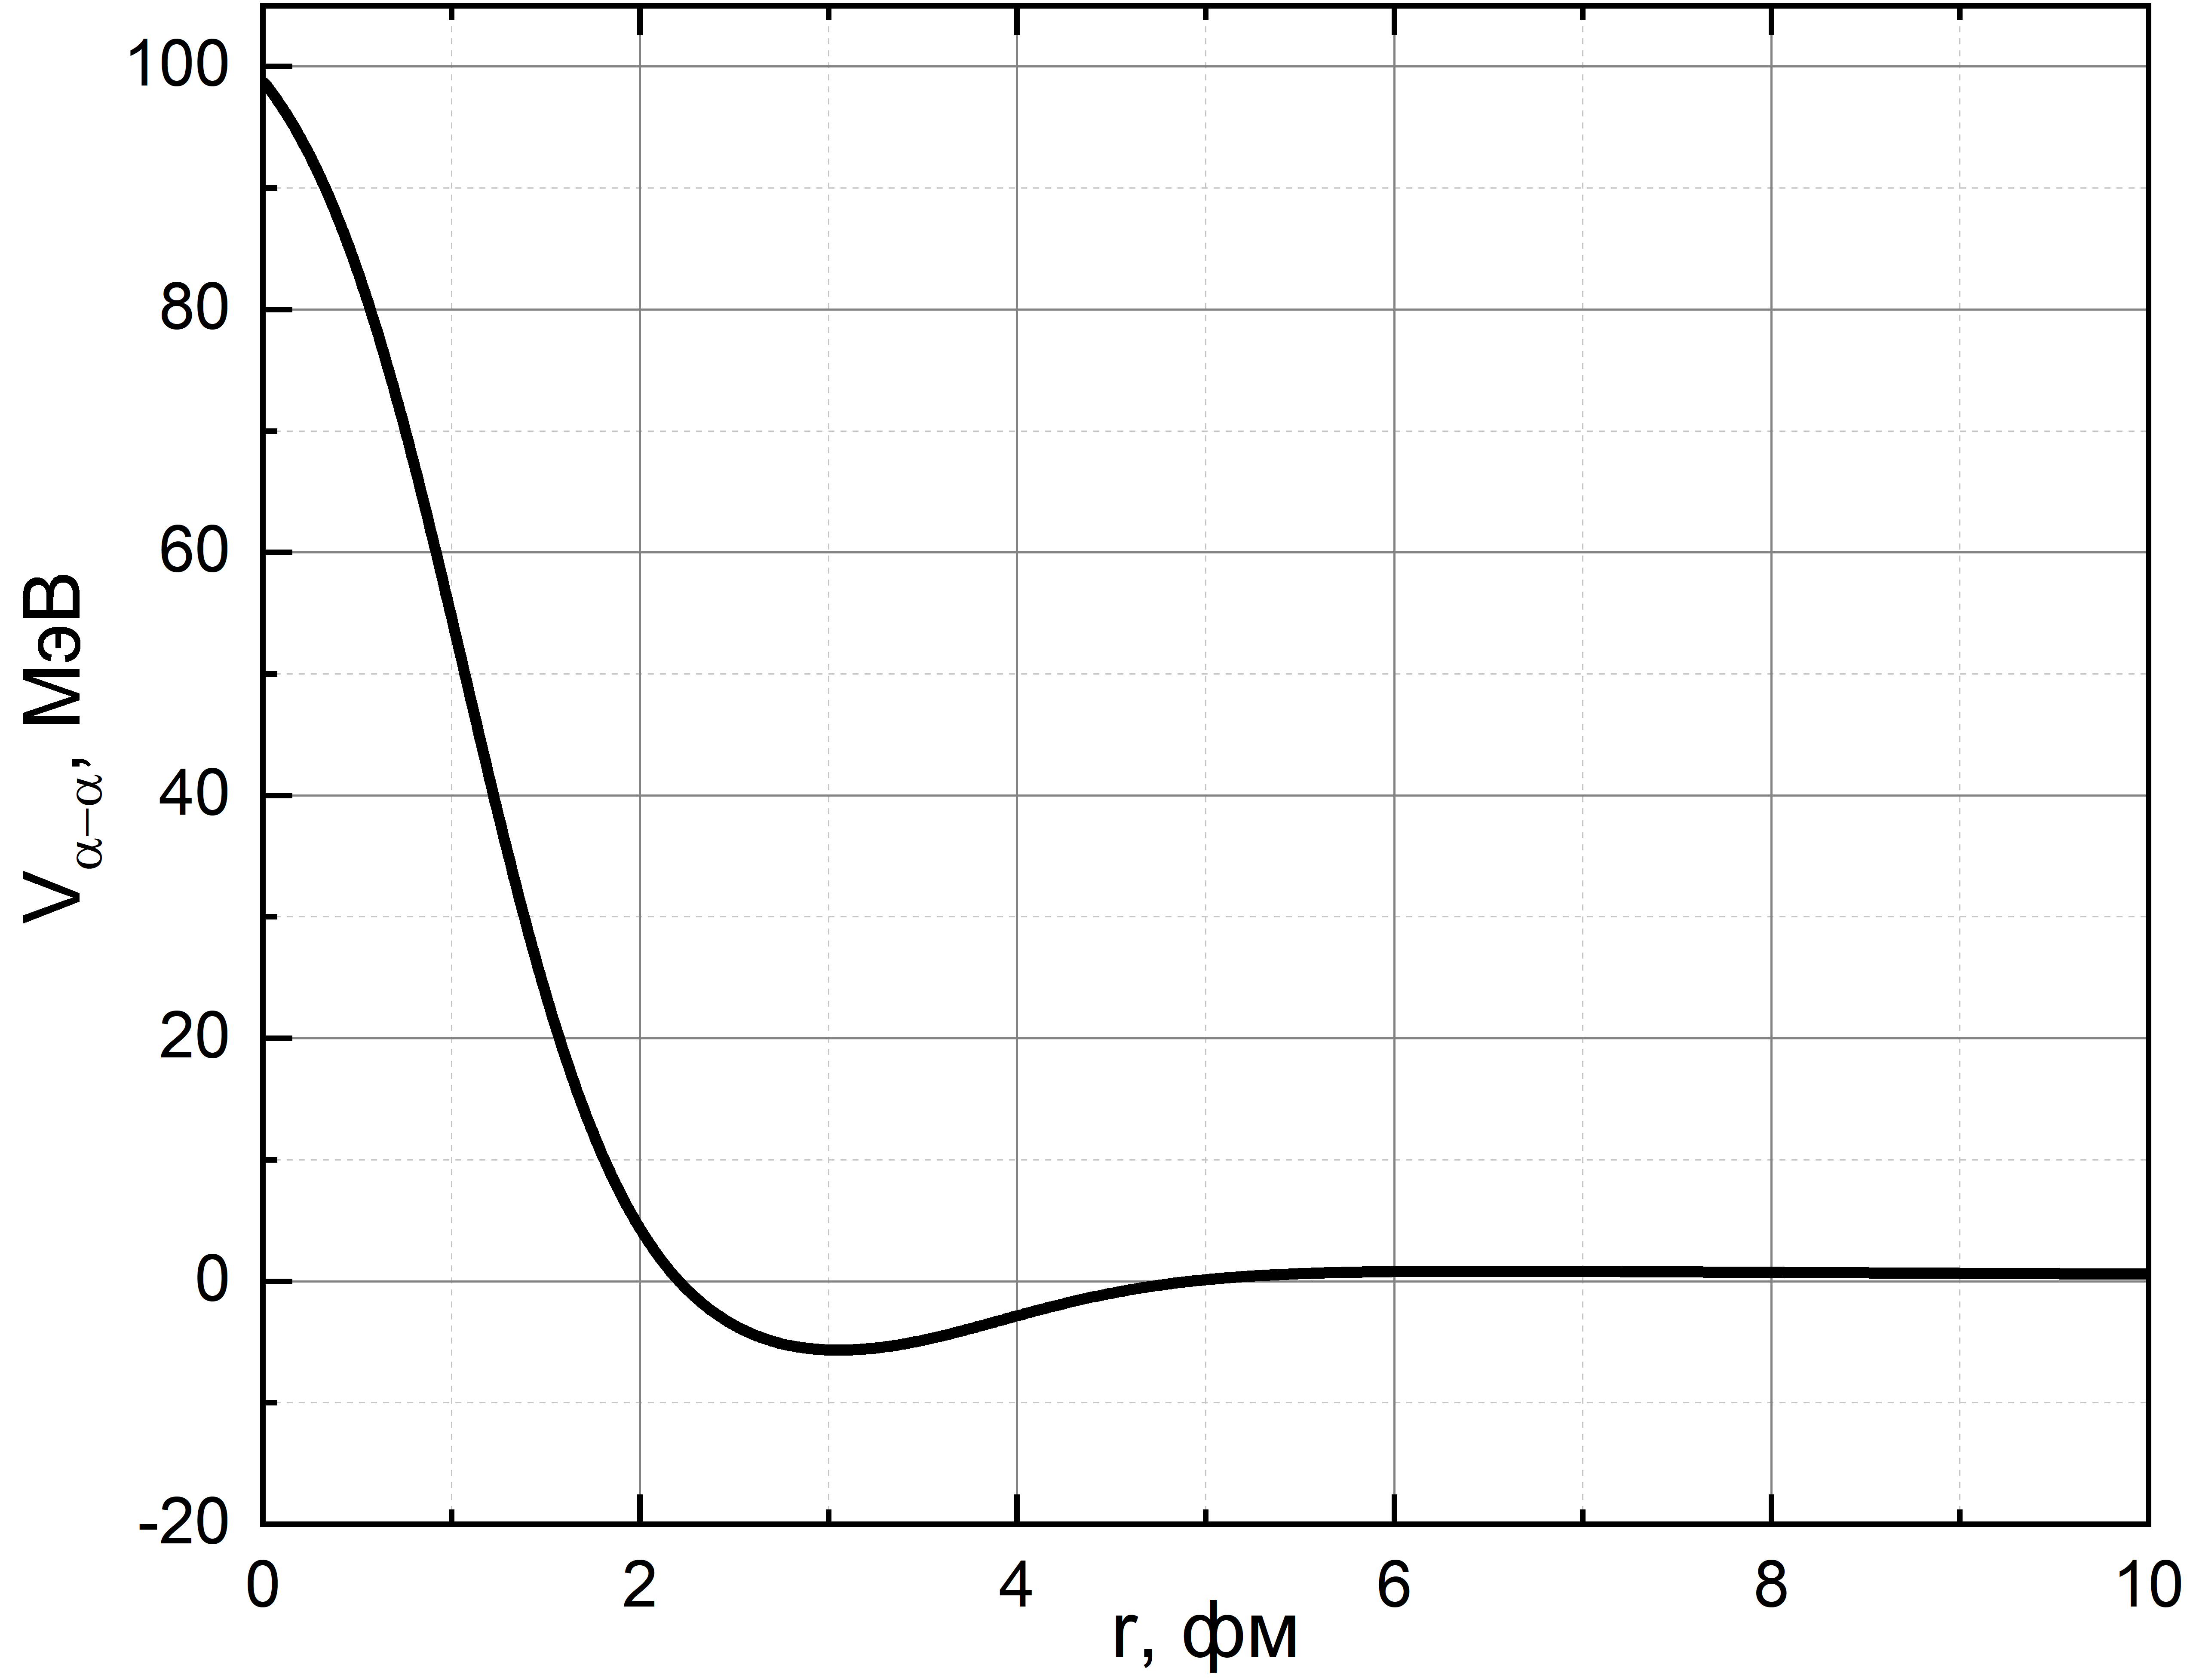
Взаимодествие альфа-частиц
Потенциал сильного взаимодействия V_{α-α} основан данных по рассеиванию альфа частиц, известному как потенциал Али-Бодмера [1]
[1]
[3]
Али-Бодмер
Двойной Вудс-Саксон
(1)
Кулоновской взаимодействие получено из [1,2].
(2)
Потенциал с двумя функция Вудса-Саксона имеет больше параметров. Это важно при описании экспериментальных данных [3]
Альфа-альфа рассеяние потенциалов Али-Бодмера и двойного Вудса-Саксона почти совпадают.
(3)
Известно, что потенциал Али-Бодмера не подходит для описания энергий связанных состояний альфа-кластерного ядра, к примеру ¹²C.
Ввиду данного факта, потенциал двойного Вудса-Саксона используется для описания взаимодействия альфа-кластеров в ядре.
Функция Вудса-Саксона f(r,B,a)
(4)
[1] S. Ali, A.R. Bodmer, Nucl. Phys. 80, 99 (1966).
[2] H. Suno, Y. Suzuki, P. Descouvemont, Phys. Rev. C 91, 014004 (2015).
[3] V.V. Samarin, Study of spatial structures in α-cluster nuclei, Eur. Phys. J. A, 58, 117 (2022).

Slide 13
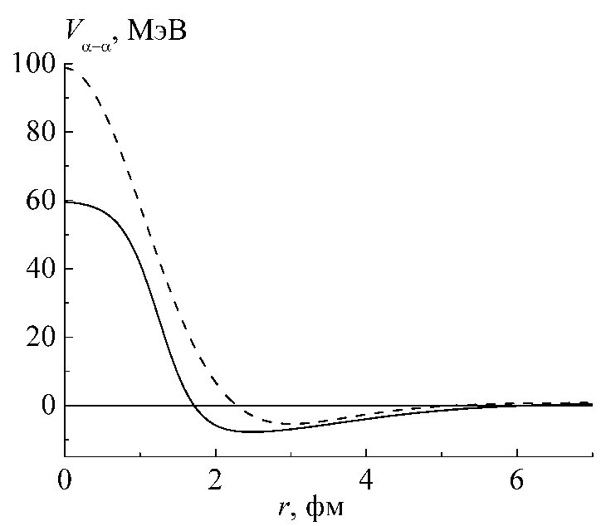
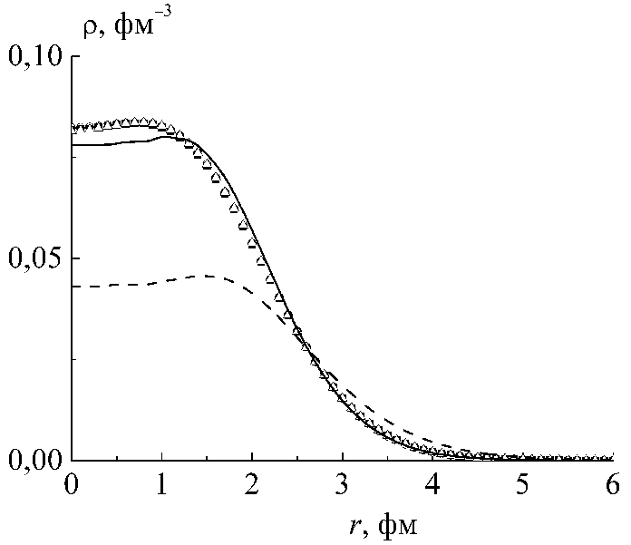
Выбор параметров взаимодействия α‒α для достижения согласия с экспериментальными свойствами ядра ¹²C (3α)
1. Для получения согласия с экспериментальными данными, параметры потенциала двойного Вудс-Саксона ядра ¹²C были изменены. Полученное зарядовое распределение и энергия отделения на 3 альфа-частицы ядра ¹²C близки к экспериментальному.
V_{α‒α}, MeV
Interaction potentials V_{α‒α}
AB
Potential 2WS has more soft repulsive core unlike AB potential.
2. После отделения альфа-частицы из ядра ¹²C, образуется несвязанное состояние в виде ядра ⁸Be. По этой причине, полученная энергия основного состояния E₀=-7.272 МэВ близко к экспериментальномуу значению отделения альфа-частицы от ¹²C E_{s}=7.366 MeV [1] (E₀≈-E_{s}).
2WS
r, fm
ρ, fm⁻³
Зарядовое распределение ¹²C.
3. Вычисленный среднеквадратичный зарядовый радиус также близок к экспериментальному
Эксперимент
2WS
Согласие с экспериментальными данными было получено с использованием потенциала двойного Вудса-Саксона, вместо потенциала Али-Бодмера.
AB
r, fm
[1] Nuclear Reaction Video. Low Energy Nuclear Knowledge Base. http://nrv.jinr.ru

Slide 14

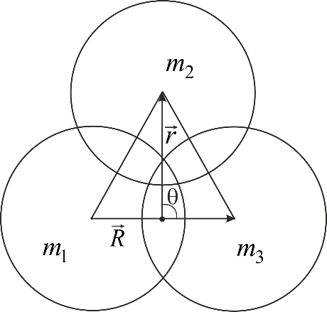

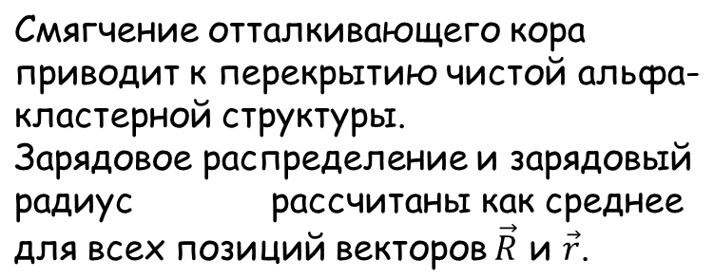
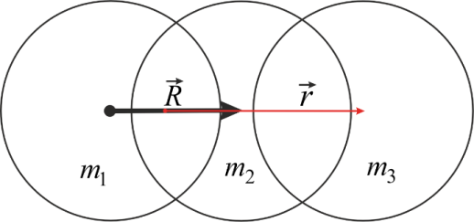
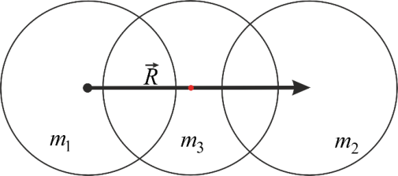
Картина плотности вероятности для основного состояния альфа-кластерного ядра ¹²C
Расположение альфа-кластеров, радиус альфа-кластеров был выбран в как для ядра ⁴He - 1.67 фм.
r, фм
3
Треугольная конфигурация
1
2
3
Самое вероятное состояние – треугольное, когда альфа-кластеры расположены в вершинах равностороннего треугольника с длиной сторон ~2.6 фм.
1
2
r, фм
2
3
1
Линейная конфигурация
3
2
1
Менее вероятная конфигурация

Slide 15
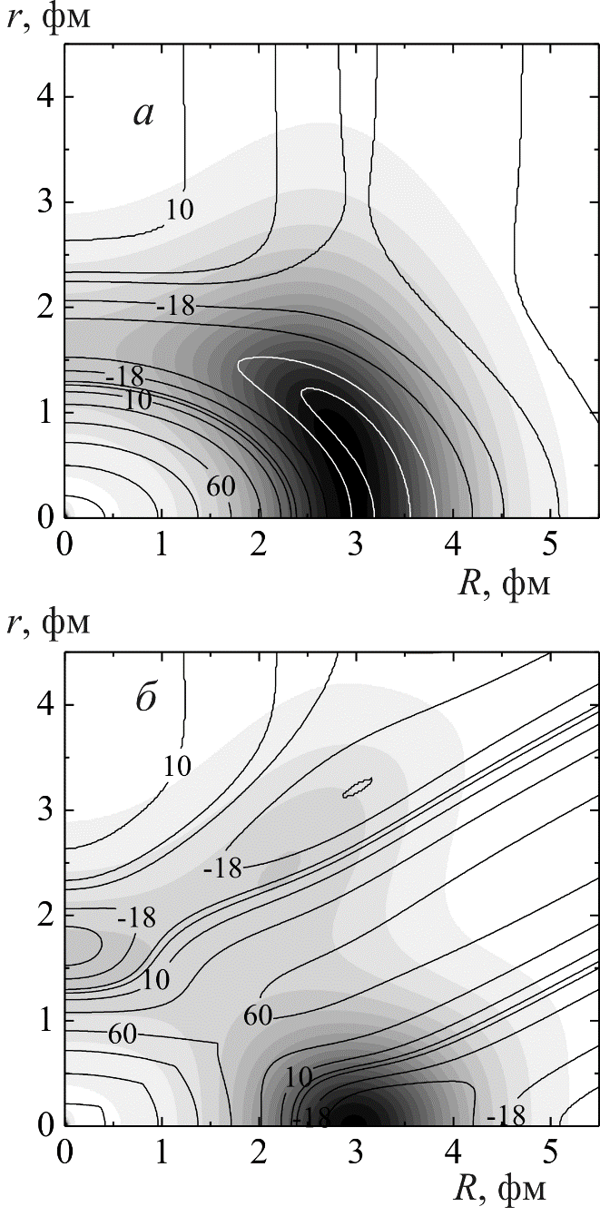
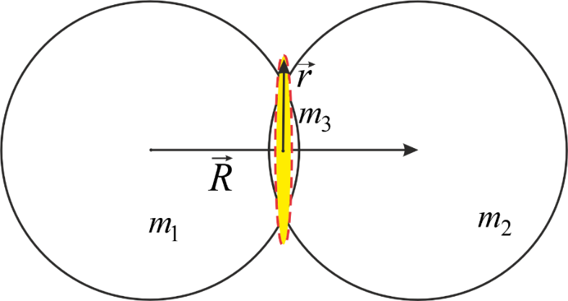

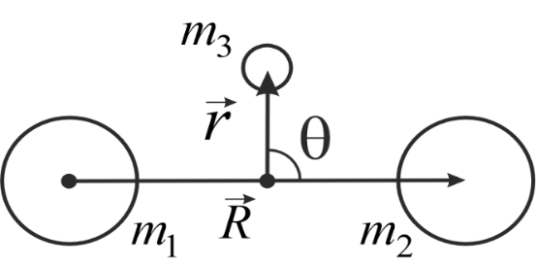
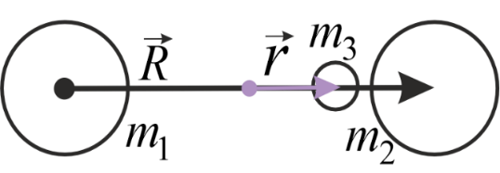

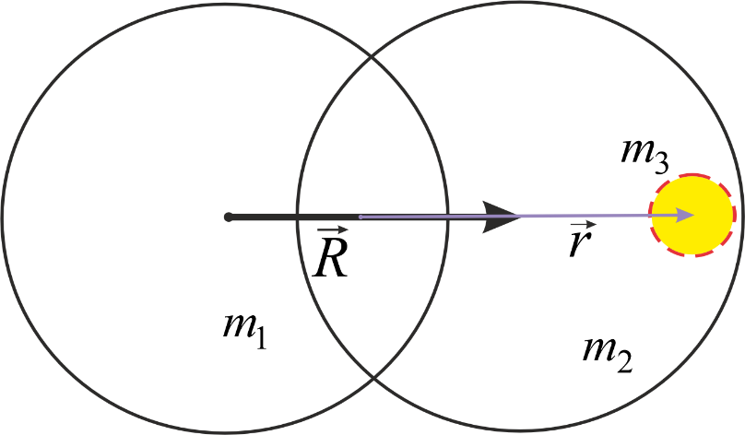
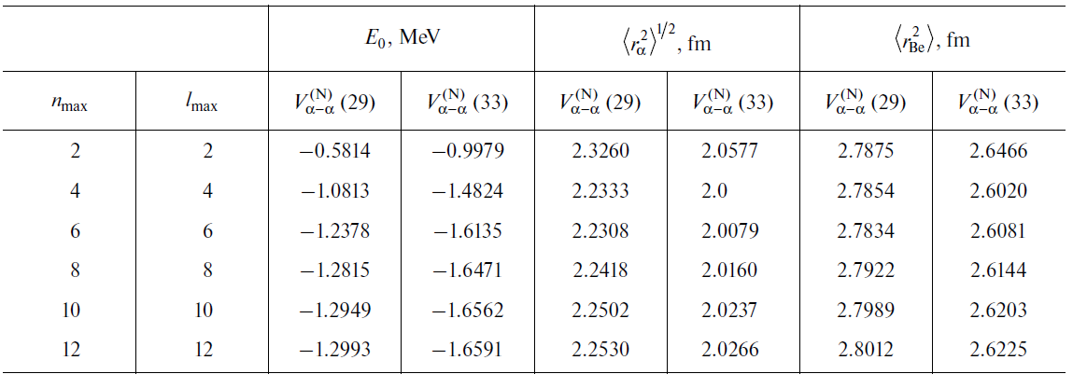
Картина плотности вероятности для основного состояния альфа-кластерного ядра ⁹Be
Наиболее вероятная конфигурация “ядерной молекулы”, когда нейтрон находится между альфа-кластерами.
Менее вероятная конфигурация ⁴He+⁵He.

Slide 16
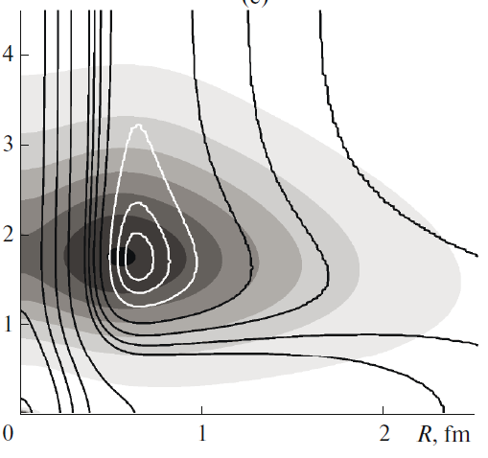
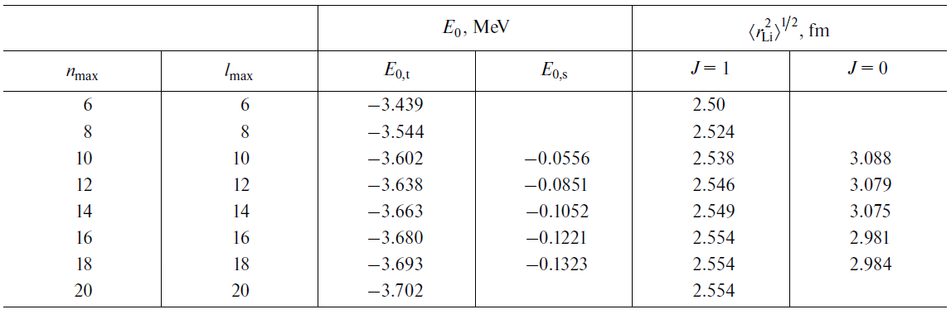
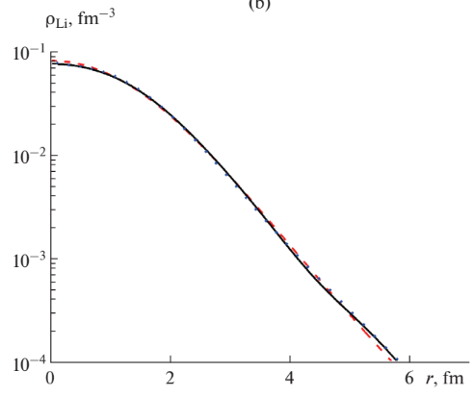
Картина плотности вероятности для основного состояния альфа-кластерного ядра ⁶Li
Основное состояние J=1:
E_{отд} =3.725 MeV (на 3 частицы a, p и n).
Вычисленная энергия основного триплетного состояния (p+n) подсистемы - 3.7 MeV.
Возбужденное состояния J=0:
E_{возб}=3.563 MeV, E_{отд} =0.162 MeV (на 3 частицы a, p и n) может быть представлено как основное синглетное состояние (p+n), вычисленная энергия равна -0.3 MeV.
Зарядовое распределение (в размерности элементарного заряда) для основного состояния ядра 6Li.

Slide 17
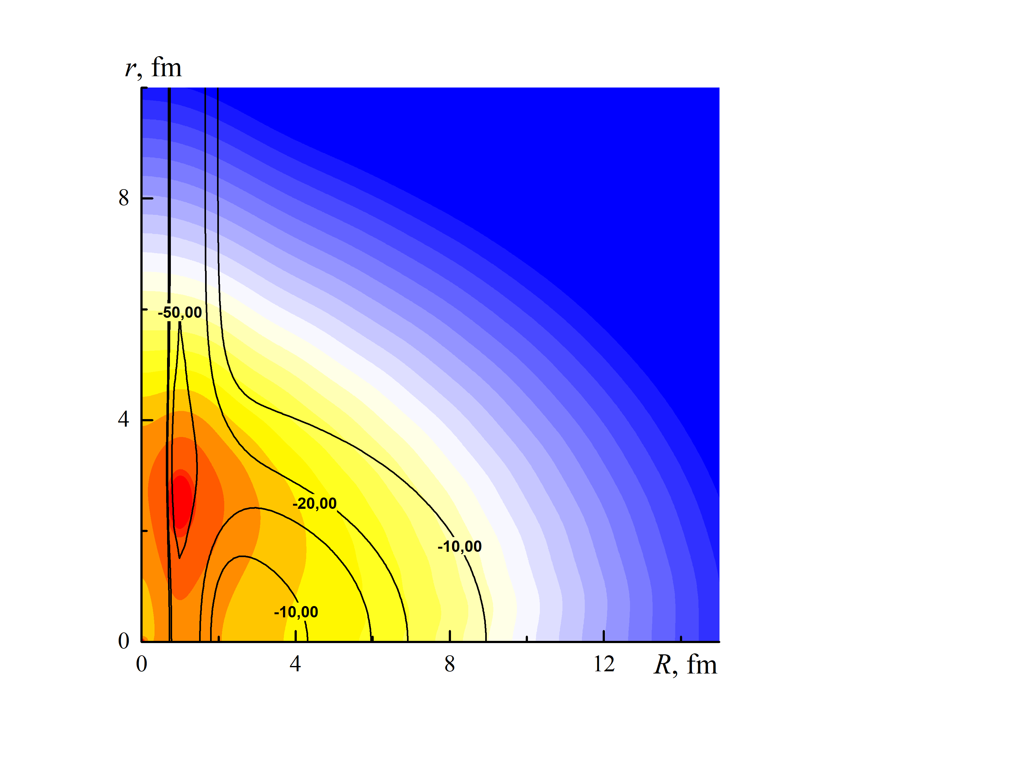
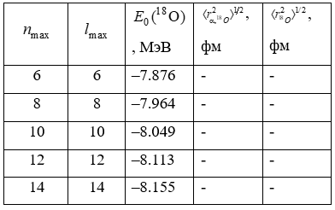
Картина плотности вероятности для основного состояния альфа-кластерного ядра ¹⁸O
θ=90
¹⁶O core
Волновые функции основного состояния ядра ¹⁸O в модели кор+нейтроны вычислены методом гиперсферических функций [1,2].
Для ядра ¹⁸O энергия отделения E₀ = -12.38 МэВ и экспериментальное значение -12.188 МэВ.
r
n
n
R
θ=0
¹⁶O core
n
n
R
r
1. V.V. Samarin, Eur. Phys. J. A, 58, 117 (2022).
2. A.S. Bazhin, V.V. Samarin, Bull. Russ. Acad. Sci: Phys, 88, 1177 (2024).

Slide 18
Дальнейшие планы
Написание статьи “Исследование структуры ядeр ¹⁷O, ¹⁸O и ²⁰Ne в
альфа-кластерной и оболочечной моделях”
Исследование резонансных состояний 9Be с использованием методов кубического сплайна и функций Йоста.
Использование полученных пространственных структур в расчётах ядерных реакций с помощью метода DWBA.

Slide 19
Спасибо за внимание!

Slide 20
Черновики

Slide 21
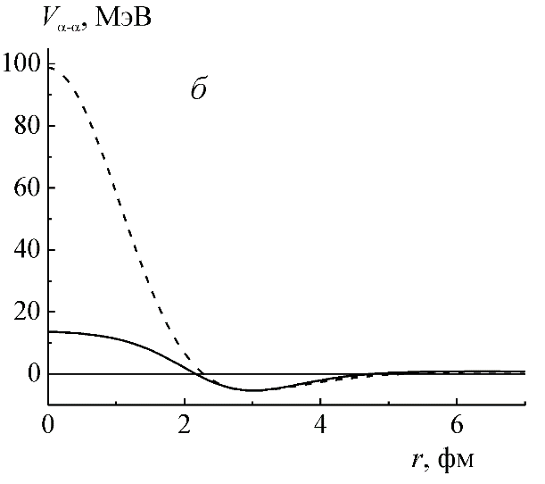
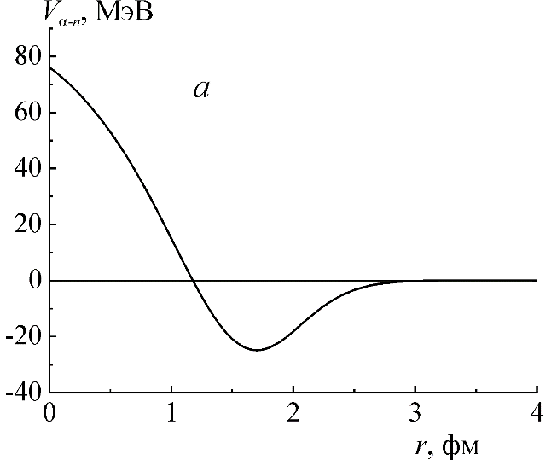
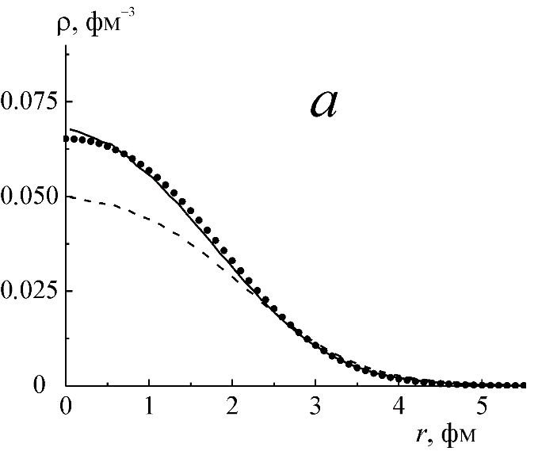
Selection of parameters of α‒α interaction potential for making an agreement with experimental properties of alpha-cluster nucleus ⁹Be (α-n-α). Potential V_{α‒n}
Potential of
interaction
Interaction α-n пis represented by pseudopotential of strong interaction between alpha-cluster and nucleon.
It gives correct description for neutrons outside of alpha-cluster (doesn’t take into account neutrons scattering on alpha-clusters)
AB
2WS
Experimental value of neutron separation for ⁹Be E_{s}=1.664 MeV [1]. After neutron separation, unbound nucleus ⁸Be is formed.
As a result of the selection, the value of the ground state energy was obtained E₀=-1.663 MeV. Thus, agreement with experimental data was obtained E₀≈-E_{s}.
At the same time, charge distribution was obtained, which is close to the experimental data.
Charge distribution of ⁹Be.
Experimental data
2WS
AB
For
and
Calculated rms charge radii also is close to the experimental value [1].
[1] NRV. http://nrv.jinr.ru

Slide 22
Selection of parameters of α‒α interaction potential for making an agreement with experimental properties of alpha-cluster nucleus ⁶Li (α-n-p)
The parameters of the SX variant [1] of the A-T-potential
The nuclear part of the nucleon–nucleon interaction may be described by the effective pairwise central soft-core Afnan-Tang (A-T) potential [7] for a triplet state (t) and for a singlet (s) state
We using effective nucleon-nucleon pseudopotentials V_{α-n} and V_{α-p} in calculations [1]. The pseudopotentials do not take into account the data on phase shifts, but their forms are similar to α–α and nucleon–nucleon potentials. The parameters of the pseudopotentials were determined from the condition of equality of the calculated and experimental values of the ground state energies for systems α-cluster + nucleons.

Slide 23
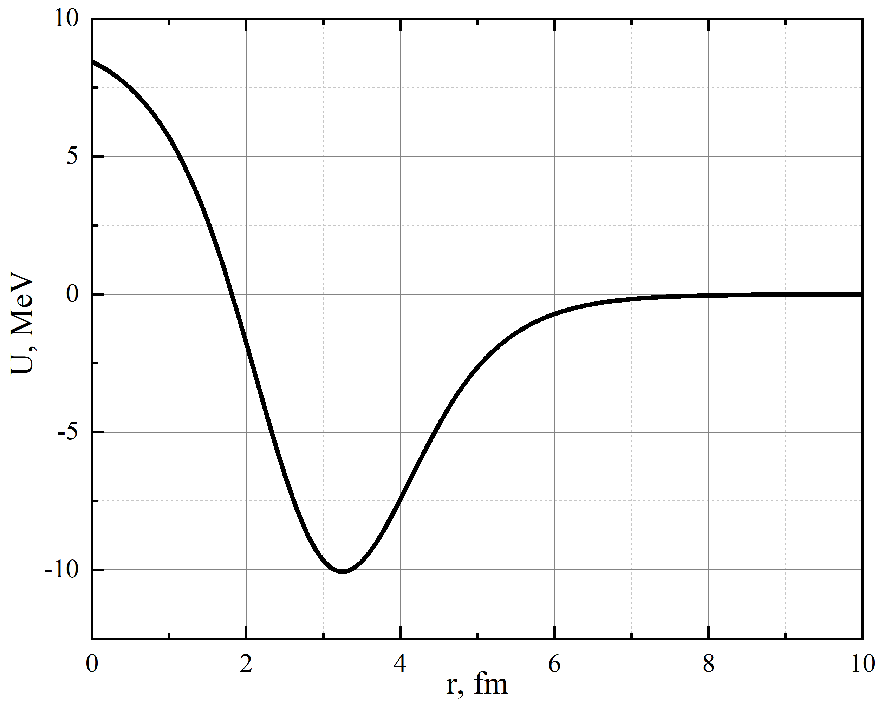

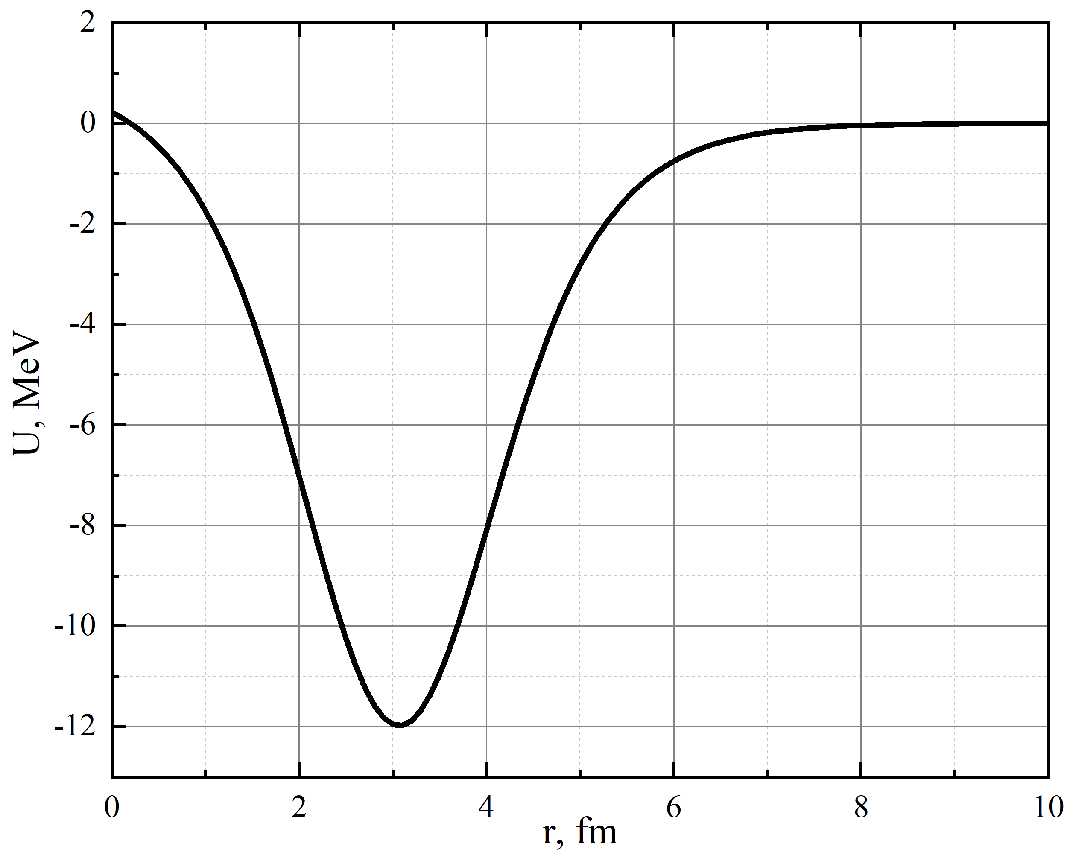
Core-nucleon potential in 17O, 18O
The two-body Schrodinger equation was also solver by spline-interpolation method. The calculated energy separation for ¹⁷O is -4.01 MeV and the experimental value is 4.14 MeV. This potential gives the correct energy.
In ¹⁷O
In ¹⁸O
The similar potential was used to calculate the separation energy of ¹⁸O.

Slide 24
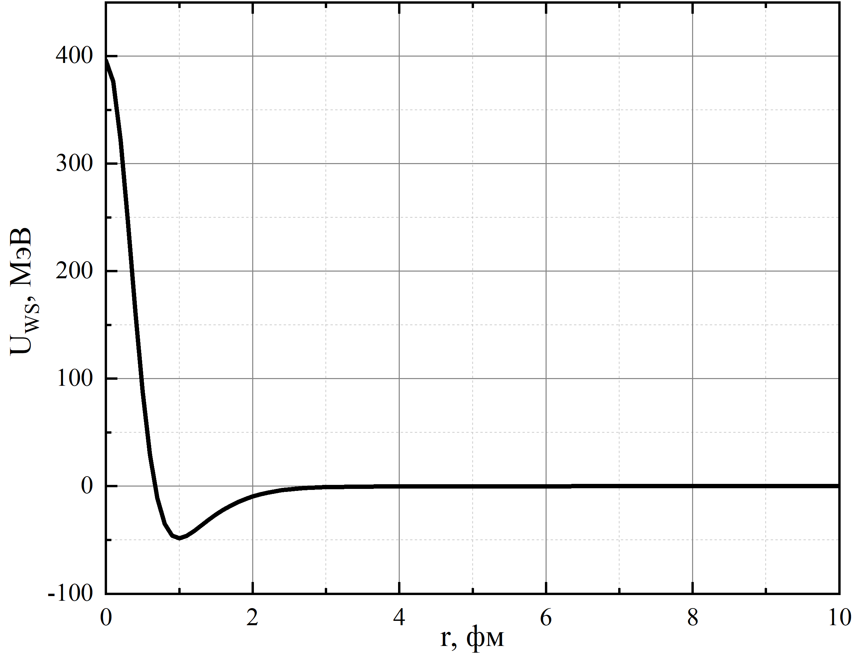
Nucleon–nucleon potentials for description of 18O
Below we use the nucleon-nucleon potentials SX and α-nucleon pseudopotential to calculate of the ground state energies for system 18O (core+n+n).
nucleon-nucleon
potential
Core-nucleon
pseudopotential

